Slide 2
KHỞI ĐỘNG

Slide 3
0 | 1 | 2 | 3 | 4 | 5 | 6 | 7 | 8 | 9 | 10 | 11 | 12
1
2
3
4
5
1
T
H
Á
N
H
G
I
Ó
N
G
2
N
K
L
Ý
T
H
Ư
Ờ
G
I
Ệ
T
3
H
O
À
N
G
D
I
Ệ
U
4
T
R
Ầ
N
Q
U
Ố
C
T
U
Ấ
N
5
Y
Ế
T
K
I
Ê
U
K
H
Á
N
G
C
H
I
Ế
N
Câu 4: Anh hùng dân tộc thời Trần dưới đây được Cao Bá Quát ca ngợi:
“ Công lao đây khoảng trời Nam, sử xanh ghi chép
Uy linh khắp miền Đông hải, sóng cả yên lặng.: (12 ô chữ).
Câu 5: Ông là gia nô dưới trướng Trần Quốc Tuấn, có tài bơi lội, lập nhiều công lao lớn, được vua ban danh hiệu "Trần triều đệ nhất đô soái thuỷ quản. (7 ô chữ).
Câu 1: Người anh hùng trẻ tuổi chống giặc Ân bảo vệ tổ quốc (10 ô chữ).
Câu 3: Hỏi ai tử tiết theo thành, Ngàn năm một thủa uy danh vang lừng - Là ai? (9 ô chữ).
Câu 2: Anh hùng dân tộc thời Lý, có công phá Tống, bình Chiêm, giữ yên bờ cõi. (12 ô chữ).

Slide 4
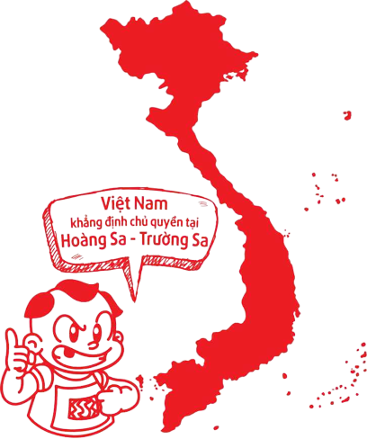
BÀI 7
KHÁI QUÁT VỀ CHIẾN TRANH BẢO VỆ TỔ QUỐC TRONG LỊCH SỬ VIỆT NAM (T1)

Slide 5
BÀI 7: KHÁI QUÁT VỀ CHIẾN TRANH BẢO VỆ TỔ QUỐC TRONG LỊCH SỬ VIỆT NAM (T1)
1. Chiến tranh bảo vệ Tổ quốc trong lịch sử Việt Nam
a. Vị trí địa chiến lược của Việt Nam

Slide 6
Hoạt động : NHÓM
Thiết kế poster, nêu vị trí chiến lược của Việt Nam. Vị trí địa lý tác động như thế nào đến lịch sử dân tộc?

Slide 7
BÀI 7: KHÁI QUÁT VỀ CHIẾN TRANH BẢO VỆ TỔ QUỐC TRONG LỊCH SỬ VIỆT NAM (T1)
1. Chiến tranh bảo vệ Tổ quốc trong lịch sử Việt Nam
a. Vị trí địa chiến lược của Việt Nam
- Với vị trí chiến lược nổi bật, trong nhiều thế kỉ, lãnh thổ Việt Nam thường xuyên là đối tượng nhòm ngó, can thiệp hoặc xâm lược của các thế lực bên ngoài.
- Trong suốt tiến trình lịch sử, Việt Nam là địa bàn cạnh tranh địa chính trị, xác lập và mở rộng phạm vi ảnh hưởng của các nước lớn trong khu vực và trên thế giới.

Slide 8
BÀI 7: KHÁI QUÁT VỀ CHIẾN TRANH BẢO VỆ TỔ QUỐC TRONG LỊCH SỬ VIỆT NAM (T1)
1. Chiến tranh bảo vệ Tổ quốc trong lịch sử Việt Nam
a. Vị trí địa chiến lược của Việt Nam
b. Vai trò, ý nghĩa của chiến tranh bảo vệ Tổ quốc trong lịch sử Việt Nam

Slide 9
HOẠT ĐỘNG CẶP ĐÔI
Phân tích vai trò và ý nghĩa của chiến tranh bảo vệ tổ quốc?

Slide 11
BÀI 7: KHÁI QUÁT VỀ CHIẾN TRANH BẢO VỆ TỔ QUỐC TRONG LỊCH SỬ VIỆT NAM (T1)
1. Chiến tranh bảo vệ Tổ quốc trong lịch sử Việt Nam
b. Vai trò, ý nghĩa của chiến tranh bảo vệ Tổ quốc trong lịch sử Việt Nam
- Vai trò của chiến tranh bảo vệ Tổ quốc:
+ Quyết định sự sinh tồn, ảnh hưởng đến sự phát triển của dân tộc Việt Nam.
+ Bảo vệ vững chắc nền độc lập dân tộc.
+ Giữ gìn bản sắc văn hoá và tạo điều kiện thuận lợi cho quá trình xây dựng đất nước.

Slide 12
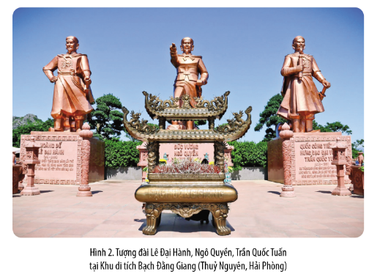

Slide 13
BÀI 7: KHÁI QUÁT VỀ CHIẾN TRANH BẢO VỆ TỔ QUỐC TRONG LỊCH SỬ VIỆT NAM (T1)
1. Chiến tranh bảo vệ Tổ quốc trong lịch sử Việt Nam
b. Vai trò, ý nghĩa của chiến tranh bảo vệ Tổ quốc trong lịch sử Việt Nam
– Ý nghĩa của chiến tranh bảo vệ Tổ quốc:
+ Hình thành và nâng cao lòng tự hào, ý thức tự cường.
+ Hình thành nên những truyền thống tốt đẹp của dân tộc.
+ Để lại nhiều bài học kinh nghiệm quý báu, sâu sắc.

Slide 14
LUYỆN TẬP

Slide 15
Phía Tây lãnh thổ Việt Nam giáp với những quốc gia nào?
Cam pu chia và Lào
Thêm lượt
Quà

Slide 16
Điền từ còn thiếu vào dấu (…….)Việt Nam nằm ở khu vực được coi là ………… giữa lục địa Á – Âu và châu Đại Dương, giữa Thái Bình Dương và Ấn Độ Dương?
Ngã tư
Thêm lượt
Quà

Slide 17
Trước âm mưu xâm lược nước ta của quân Nam Hán, ai là người đã đưa ra lời bàn: “Nếu ta sai người đem cọc lớn, đẽo nhọn đầu và bịt sắt đóng ở cửa biển trước, nhân khi nước triều lên, thuyền của họ tiễn vào trong hàng cọc, bấy giờ ta dễ bề chế ngự”?
Quà
1 điểm cộng
Ngô Quyền.

